Slide 1
Medlemsarrangement om solcelleanlæg

Slide 2
Program for i dag
Tanker og visioner for energifællesskaber i Frederikssund Kommune
v. direktør Peter Bo Andersen, Frederikssund Erhverv
Hansen Flødeis’ solcelleprojekt – overvejelser og erfaringer
v. administrerende direktør Rasmus Eibye, Hansens Flødeis
Processen – fra idé til installation
v. projektchef Lasse Jensen og chefkonsulent Thomas Bertram, NRGreen
Planlægning og tilladelser til solcelleanlæg
v. chefkonsulent Anker Riis og byggesagsbehandler Christine Grindsted, Frederikssund Kommune
Producentansvar – sådan sikres korrekt end-of-life cyklus for solceller
v. administrerende direktør Morten Harboe-Jepsen, Elretur

Slide 3
”A trip down memory lane”
27-09-2022
2009-2014 Copenhagen Cleantech Cluster
2012-2013 EUDP – energiforsyning i Vinge
2010-2015 Frederikssund Udvikling ApS
2011-2013 Etablering af vindmøller i Frederikssund
2012 Topsil rykker til Vinge – energibehov og overskudsvarme
2012-2014 Mountain Top fravælger Vinge pga. usikker energi- og varmeforsyning
2015-2016 Symbiose Frederikssund
2016-2019 Bæredygtig Bundlinje 1 & 2
2021-? Det Strategiske Klimapartnerskab
24/2 2022 Invasion i Ukraine

Slide 4
Energifællesskaber – tanker og visioner
27-09-2022
Verdens energisituation rammer vores erhvervsliv hårdt
EnergiPartnerskab Frederikssund og visionerne
Lokale energifællesskaber – Slangerup og Lyngerup
Et fælles Energi- og Klimakonsortium?
De næste skridt

Slide 5
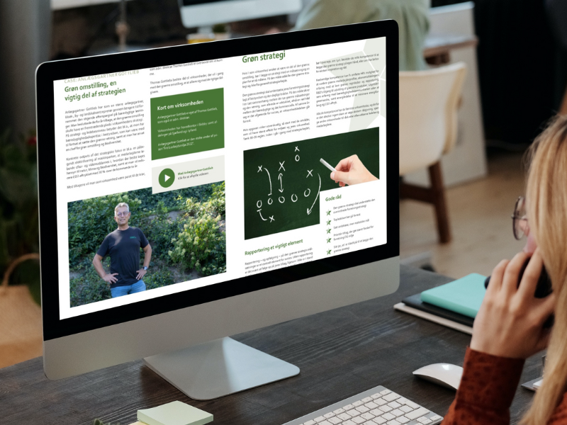

Vi har udgivet ny ”greenpaper”
Digital brochure, der skal inspirere.
Læs om: Grøn strategi, grønt regnskab, bæredygtighedskommunikation, erhvervsaffald og Grøn Kickstart.
Cases fra 4 medlemsvirksomheder.
Tak til: KAELS, Koatek,
Anlægsgartner Gottlieb
og Hansens Flødeis!

Slide 6
Video – Hansens Flødeis
27-09-2022
https://www.sebrochure.dk/video/5D3226904

Slide 7
Næste oplæg:
Hansens Flødeis
Solcelleprojekt – overvejelser og erfaringer v. administrerende direktør Rasmus Eibye

